Slide 1

Diapositiva 1
Introducción a la economía
Fundamentos y principios

Slide 2
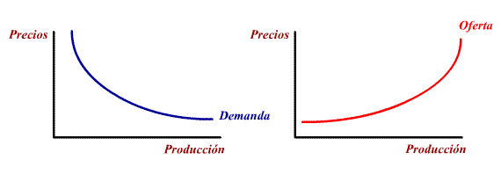
Diapositiva 10
OBJETIVO
Identificar los conceptos básicos de la economía y sus preceptos.
10

Slide 3
Diapositiva 2
Glosario
Escasez: Existencia limitada e insuficiente de algo, especialmente si se considera necesario
Demanda: cantidad de bienes o servicios que los consumidores están dispuestos a adquirir en el mercado
Oferta: cantidad de bienes o servicios que pueden venderse a un precio determinado en un momento dado
Precio: cantidad de dinero que la sociedad debe dar a cambio de un bien o servicio. Es también el monto de dinero asignado a un producto o servicio
Balanza comercial: registro de importaciones y exportaciones de un país en determinado período
2

Slide 4


Diapositiva 7
Definición de
economía
35 %
25 %
Ciencia que estudia los recursos, la creación de riqueza y la producción, distribución y consumo de bienes y servicios, para satisfacer las necesidades humanas.
Sistema de producción, distribución, comercio y consumo de bienes y servicios de una sociedad o de un país.
43 %

Slide 5
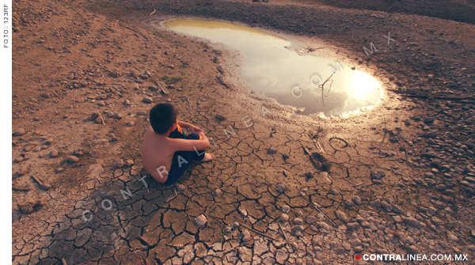
Diapositiva 6
Fundamentos de la economía
Tenemos un mundo escaso, lleno de bienes económicos
Se entiende por escasez en que los bienes son limitados en relación con los deseos
Se debe ser eficientes, utilizando los recursos de manera eficaz para satisfacer las necesidades y deseos de los individuos
En un mundo de escasez, elegir una cosa significa renunciar a alguna otra. El coste de oportunidad de una decisión es el valor del bien o servicio al que se renuncia
6

Slide 6
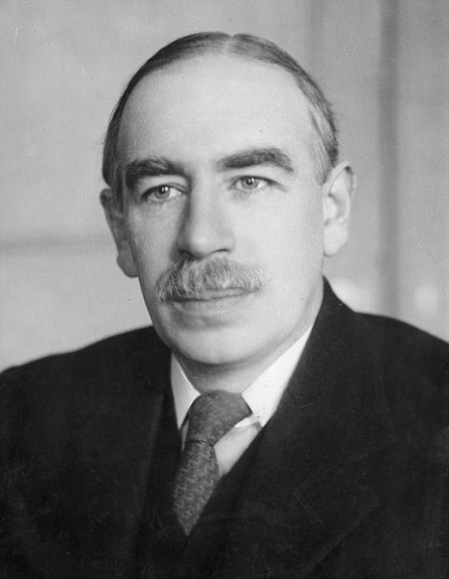
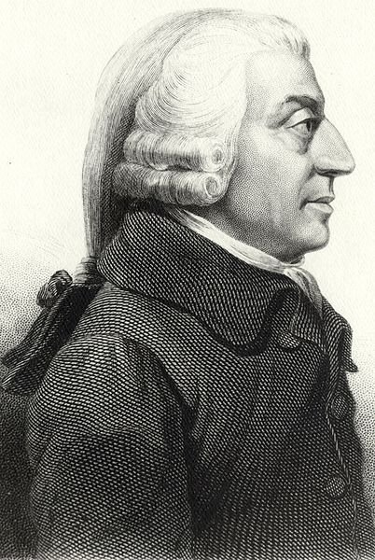
Diapositiva 5
Clasificación de la economía
MACROECONOMIA
MICROECONOMIA
Comercio internacional
Ingresos
Desempleo
Nivel de precios
Mercados
Empresas
hogares
5

Slide 7
Diapositiva 9
Problemas económicos
necesidades
bienes
Escasez
ILIMITADAS
LIMITADAS
TODA ELECCION TIENE SU COSTO
9

Slide 8
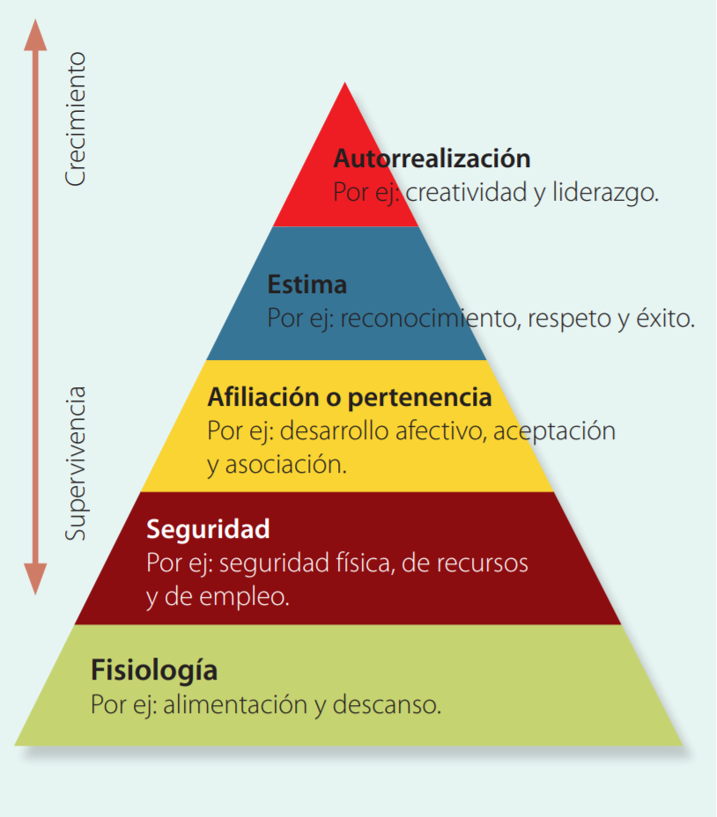
ACTIVIDAD:
Considerando la clasificación de Abraham Maslow, establece ejemplos para cada una de las categorías que muestra la pirámide.

